Slide 1
HAZLO AHORA

Slide 2
AGENDA
TIME | ACTIVITY
5 MINUTES | DO NOW
5 MINUTES | CINCO DE MAYO FIESTA
5 MINUTES | DOP REPASO
5 MINUTES | PRACTICAR
5 MINUTES | IOP REPASO
5 MINUTES | PRACTICAR
15 MINUTES | WORKSHEET
5 MINUTES | DOL

Slide 3
OBJETIVO Y DOL
LLWBAT identify and use direct and indirect object pronouns in sentences in preparation to use them together to form Double Object Pronouns [NH.1.3a]
LLW identify and use direct and indirect object pronouns to form four sentences that would use doublé object pronouns with 100% accuracy.

Slide 4
Direct Objects and Direct object Pronouns
Definición
A direct object tells who or what receives the action of the verb.
Ejemplo
Compré la toalla playera.
I bought the beach towel
You can find the direct object (D.O.) by asking yourself this question:
What did I buy? I bought the towel.

Slide 5
Direct Object Pronouns
Direct Object Pronouns
Singular | Plural
Lo - it, him (masculine/ singular) | Los - them (masculine/ plural)
La - it, her (feminine/singular) | Las - them (feminine/ plura;)

Slide 6
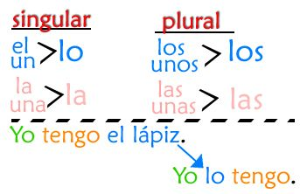

Slide 7
Fill-in the blank by inserting the correct D.O.
1. Tú compras los refrescos. Tú _______compras.
2. Tú y yo comemos las langostas. Tú y yo ________comemos.
3. Ellos miran el menú. Ellos________ miran.
4. Yo invito a mis amigos. Yo_______ invito.
5. Roberto vio Berta. Roberto _______ve.
6. Esos señores quieren la cuenta. Ellos ______quieren.

Slide 8
Indirect Object Pronouns
Indirect object pronouns tell to whom the action is being done.

Slide 9
Indirect Object Pronouns (Spanish)
me (to or for me)
te (to or for you)
le (to or for him, her, it)
nos (to or for us)
os (to or for you all)
les (to or for them, you all)

Slide 10
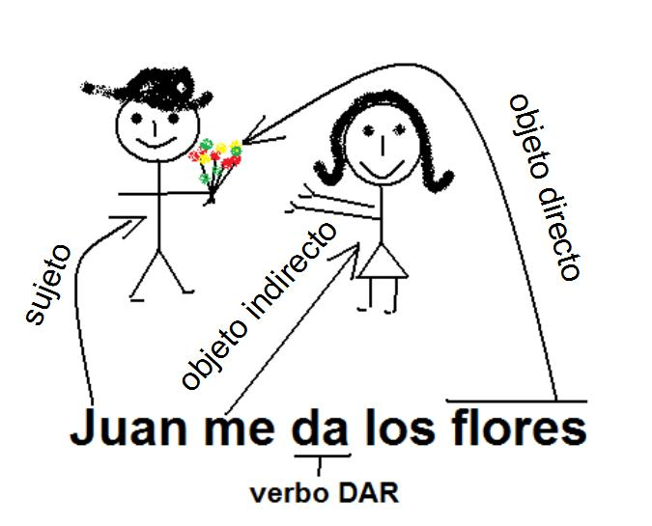

Slide 11
PRACTICAR

Slide 12
1. Translate 2. Identify the SUBJECT, VERB, DOP and IOP of each sentence
1. We give the ball to you.
2. They opened the door for me.
3. He told you the jokes.
4. I gave the gift to Paula.
5. We turned the homework in to the teacher

Slide 13
HAZLO AHORA
Identify the DO AND IO and what the DOP AND IOP of the sentence would be.
1. Mis amigos compraron unas muñecas para mis hermanas.
2. Yo escribí una carta a mis amigos.
3. Tu diste una pizza a mi.

Slide 14
BIENVENIDOS A NUESTRA CLASE ESPANOL 2
HOY ES MARTES, EL DOS DE MAYO

Slide 15
OBJETIVO Y DOL
OBJ: LLWBAT use direct and indirect object pronouns to form sentences with doublé object pronouns.
DOL: LLW form four sentences with doublé object pronouns from sentences with direct object and indirect object pronouns with 100% accuracy.

Slide 16
AGENDA
TIME | ACTIVITY
5 MINUTES | DO NOW
10 MINUTES | INM Double OP
5 MINUTES | CFU
5 MINUTES | CFU: Matching
5 MINUTES | ESCRIBIR
5 MINUTES | ESCRIBIR MAS
10 MINUTES | Puzzle together
15 MINUTES | LOGIC PUZZLE
5 MINUTES | DOL

Slide 17
DOUBLE OBJECT PRONOUNS When both direct and indirect object pronouns are present…

Slide 18
Practicar: Identify all components of the following sentences
Subject | Verb | Direct OP | Indirect OP
1. Marco trajo la comida a nosotros.
2. Mi madre está comprando pizza para mi.
3. No quiero decir la verdad a ti.
4. Da el control a mi.

Slide 20
DOUBLE OBJECT PRONOUNS
English: I did not give a gift to you.
I did not give you it.
Using both indirect and direct object pronouns in a sentence
Indirect object pronoun always goes first.
Both can go before the verb or attached to the infintive (or other verb if its a command or progressive) if there are two verbs in the sentence

Slide 21
1. Marco trajo la comida a nosotros.
Marco nos la trajo.
2. Mi madre está comprando pizza para mi.
Mi madre me la está comprando.
Mi madre está comprándomela
3. No quiero decir la verdad a ti.
No te la quiero decir
No quiero decírtela
4. Da el control a mi.
Me lo da.
Dámelo. (command)

Slide 22
CHANGING LE TO SE
Le digo la cuenta a María
Se la digo.
Mi abuelo les compró los regalos a los niños.
Mi abuelo se los compró
Quiero escribir una carta a mi amigo.
Quiero escribírsela
Se la quiero escribir

Slide 23
PRACTICAR Rewrite the sentence using double object pronouns
Raúl dio los regalos a su hermanos.
Raúl se los dio.

Slide 24
PRACTICAR Rewrite the sentence using double object pronouns
Ella entregó las tareas a la profesora.
Ella se las entregó.

Slide 25
PRACTICAR Rewrite the sentence using double object pronouns
Yo escribí una carta a ti.
Yo te la escribí.

Slide 26
PRACTICAR Rewrite the sentence using double object pronouns
Ellas dan unos zapatos a mi.
Ellas me los dan.

Slide 27
PRACTICAR Rewrite the sentence using double object pronouns
María canta una canción a nosotros.
María nos la canta.

Slide 28
1. Mis amigos quieren comprar unas uvas para mi
2. Yo regalo unas bicicleta a mi hermano
3. Tu das unos perros a nosotros
4. Ellos regalan una computadora a mi hermana
5. Nosotros pedimos un pan para ti
6. Mi amigo y yo llamamos una ambulancia para ti
7. Yo quiero comprar un auto para ti

Slide 29
1. He sings it (f/s) to her.
2. We sing it (f/p)to you.
3. They tell it (m/s) to me.
4. I tell it (m/s) to them.
5. She buys them (m/p) for you.
6. He cooks it (f/s) for you.
7. We cook it (m/s) for him.
El ____ ______ canta.
Nosotros ____ ______ cantamos.
Ellos _____ ________ dicen.
Yo _____ _______ digo.
Ella ____ ________ compra.
El _____ _______ cocina.
Nosotros _____ _______ cocinamos.

Slide 30
1. Debo traer____________
2. ____ ______ debo traer
3. Ellos deben comprar___________
4. Ellos ____ ______ deben comprar
5. Tenemos que vender________
6. ____ _____ tenemos que vender.
1. her, un regalo
2. us, un regalo
3. me, los zapatos
4. you, las camisas
5. her, el anillo
6. you, una chaqueta

Slide 31
Identify and the DOP & IOP Match the english sentence with the correct sentence in spanish that uses double object pronouns.
1. We give the ball to you.
2. They opened the door for me.
3. He told you the jokes.
4. I gave the gift to Paula.
5. We turned the homework in to the teacher
A. Nosotros se la entregamos.
B. Ellos me la abrieron.
C. Nosotros te la damos.
D. El me los contó.
E. Yo se lo doy.

Slide 32
DOL: Rewrite the following sentences as doublé object pronouns
1. I gave the gift to Ana.
2. You read the book to your little brother
3. Her mother bought her a car.
4. He wrote a letter to the president of the club.

Slide 33
HAZLO AHORA MATCH ONLY THE DOUBLE OBJECT PRONOUN
1. Nosotros compramos unos libros para Juan
2. Ella compró una muñeca para nosotros.
3. Yo escribí una canción para mi madre y mi hermano
4. Mi madre me dijo una mentira.
5. Tú dibujaste una foto para Carla
A. Me la
B. Nos lo
C. Se lo
D. Les la
E. Se la
F. Se los
G. Nos la
H. Les lo

Slide 34
BIENVENIDOS A NUESTRA CLASE Español 2
Hoy es miércoles, el tres de mayo

Slide 35
OBJETIVO: LLWBAT read double object pronouns and determine the original phrase.
DOL: llw write 3 sentences with doublé object pronouns.
Peers will read sentence and create the possible original with 100% accruacy.

Slide 36
AGENDA
TIME | ACTIVITY
5 MINUTES | DO NOW
10 MINUTES | PRACTICE SENTENCE
5 MINUTES | QUESTION ANSWERS
5 MINUTES | REVERSE DOUBLE OP
20 MINUTES | LOGIC PROBLEM
10 MINUTES | LOGIC PROBLEM SENTENCES
5 MINUTES | DOL

Slide 37
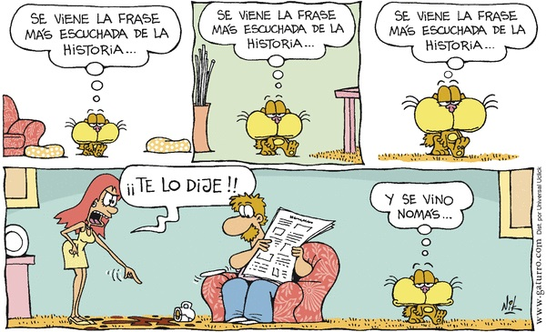

Slide 38
Complete or translate the following sentences with direct object pronouns
5. He sings it (f) to her.
6. We sing it (m) to you.
7. She buys them (f) for you.
8. You cook them (m) for us
9. They must buy you the flowers.
10. They must buy you the flowers.
He gives it (f) to me.
Él _________ la da.
We give them (m) to you.
Nosotros te los _________.
They write it (m) to you.
Ellos te lo ____________.
He buys them(f) for you.
El te _____ compran.

Slide 39
Responder a las preguntas en una frase completa usando pronombre dobles
1. ¿Quien te llevó las flores?
2. ¿Vas a enviar los ensayos a la profesora?
3. ¿Tú me das un dólar a mi?
4. ¿Ustedes les dieron la carta a ellos?
5. ¿Quién te dijo el chisme?

Slide 40
AL REVES
Create 4 sentences that replace the double object pronouns with direct objects and indirect objects
Ex: Me las cocinaron.
Mis amigos cocinaron unas galletas para mi.
1. Se los dijiste.
2. Te lo compramos.
3. Nos la regalé
4. Me las escriben

Slide 41
LOGIC PROBLEM
Work through the clues and figure out who bought what gift for who.

Slide 42
LOGIC PROBLEM SOLUTIONS
1. I buy some pens (plumas) for Elena
2. You buy some CD’s for Elena y Juan.
3. Elena buys a flower for me.
4. Juan buys some pencils for us.
5. We buy a bracelet for you.
6. They buy a watch for you all.
7. They buy a book for him.

Slide 43
1. Se las compro unas plumas a Elena
2. Se los compras unos discos compactos a ellos
3. Me la compra una flor a mi
4. Nos los compra unos lápices a nosotros
5. Te la compramos una pulsera a ti
6. Se lo compran un reloj a ustedes.
7. Se lo compran un libro a el.

Slide 44
DOL
Write 3 sentences that only use doublé object pronouns.
Give sentences to a peer
Peer writes 3 potential sentences that could be the original from your 3 sentences.

Slide 45
HAZLO AHORA

Slide 46
BIENVENIDOS A NUESTRA CLASE ESPANOL 2
HOY ES JUEVES, EL CUATRO DE MAYO

Slide 47
OBJETIVO Y DOL
LLWBAT use direct, indirect and doublé object pronouns in writing.
LLW write 2 sentences using direct object, 2 sentences using indirect object pronouns and 2 sentences using double object pronouns with 100% accuracy.

Slide 48
AGENDA
TIME | ACTIVITY
5 MINUTES | Do Now
15 MINUTES | LIBRARY
15 MINUTES | WORKSHEET
30 MINUTES | RELAY RACES

Slide 49
LIBROS
1. FIND THE BOOK WITH YOUR NAME ON IT
2. RETURN TO LIBRARY
3. IF THERE IS NOT A BOOK WITH YOUR NAME GET THE BOOK NUMBER FROM THE LIBRARIAN.
IF YOU NEVER RECIEVED A TEXT BOOK – slide 53

Slide 50
Underline the DOP and write what Direct Object they replace.
Queridos abuelos: Voy a visitarlos el viernes. Es mi cumpleaños. ¿Quieren celebrarlo conmigo?
Tengo una noticia sorpresa, Mis padrinos llegan de viaje el domingo. ¡Los voy a ver la semana que viene!
Hasta el viernes. Los quiero mucho.
Ana

Slide 51
DOP/IOP/DOP Relay Race

Slide 52
Las Reglas
Today you are going to “swim” a relay medley in a team of 4 people.
In each heat (serie) you will each have to answer a question. There are four levels of difficulty:
Estilo Espalda: Backstroke
Estilo Pecho: Breaststroke
Estilo Mariposa: Butterfly
Estilo Libro: Free Style
The first person on your team will answer the Espalda question, then pass to the right. That person will answer the Pecho question, then pass to the right. That person will answer Mariposa, then pass to the right. The last will answer Libre and then hold up your paper in the air!

Slide 53
Los Puntos
LA VELOCIDAD: The teacher will call out which team came in first, second, third, etc. You’ll mark that number down as your speed score for that heat.
OJO: The teacher will do everything possible to call it fairly and call a tie if necessary. But if you argue with the judge, you get an automatic 5 point penalty!
LA EXACTITUD: Once all teams are done, you’ll trade papers with another group to score them. For each word that is spelled wrong or missing, you’ll get one accuracy point.
TOTALS: Then you’ll add your speed score to your accuracy score and that’s the total. You want a LOW score to win.

Slide 54
Serie 1: Preguntas
Estilo Espalda:
Estilo Pecho:
Estilo Mariposa:
Estilo Libre:
Answer w/ ¿Quién escribe la carta a Lola? (Pablo)
DOP:
Answer Yes ¿Cantas tú a las chicas?
w/ IOP:
Translate: We read them (the books) to them (the boys)
Re-Write w/
Both: Tú muestras el dinero a mí.

Slide 55
La VELOCIDAD
Before you pass your paper, write down the Velocidad score that the teacher told you for Serie 1.
Primero = 1 punto
Segundo = 2 puntos
Tercero = 3 puntos
Cuarto = 4 puntos
The teacher will call primero, segundo, and tercero, and then all the other teams tie for cuarto.
Then trade with another team to grade them!

Slide 56
Serie 1: Respuestas
Answer w/ Pablo la escribe a Lola.
DOP:
Answer Yes Sí, yo les canto.
w/ IOP:
Translate: Nosotros se los leemos.
Re-Write w/
Both: Tú me lo muestras.
Estilo Espalda:
Estilo Pecho:
Estilo Mariposa:
Estilo Libre:

Slide 57
La Exactitud
For each word that was misspelled or missing, you get one point. Write this number in the Exactitud box for Serie 1.
Add your Velocidad score to your Exactitud score and that is your total for Serie 1.
Now get ready for Serie 2. This time the paper starts with person #2. We’ll rotate on each round so it’s not always the same person answering the hard Mariposa questions. ☺

Slide 58
Serie 2: Preguntas
Answer w/ ¿Quiénes tiran las pelotas a nosotros? (Los Ositos)
Both:
Answer Yes ¿Pasas tú los papeles a la maestra?
w/ Both:
Translate: You bring (the cookies) (to us).
Re-Write w/
Both: Ellas venden el almuerzo a los estudiantes.
Estilo Espalda:
Estilo Pecho:
Estilo Mariposa:
Estilo Libre:

Slide 59
Serie 2: Respuestas
Answer w/ Los Ositos nos las tiran.
Both:
Answer Yes Sí, yo se los paso.
w/ Both:
Translate: Tú nos las traes.
Re-Write w/
Both: Ellas se lo venden.
Estilo Espalda:
Estilo Pecho:
Estilo Mariposa:
Estilo Libre:

Slide 60
Serie 3: Preguntas
Answer w/ ¿Quién ofrece el dinero a Paco? (El director)
Both:
Answer Yes ¿Enseñas el arte a los estudiantes?
w/ Both:
Translate: You tell (the truth) to me.
Re-Write w/
Both: Yo llevo el bebé a ti.
Estilo Espalda:
Estilo Pecho:
Estilo Mariposa:
Estilo Libre:

Slide 61
Serie 3: Respuestas
Answer w/ El director se lo ofrece.
Both:
Answer Yes Sí, yo se lo enseño.
w/ Both:
Translate: Tú me la dices.
Re-Write w/
Both: Yo te lo llevo.
Estilo Espalda:
Estilo Pecho:
Estilo Mariposa:
Estilo Libre:

Slide 62
Serie 4: Preguntas
Answer w/ ¿Quiénes mandan las cartas a Pepe? (Yo)
Both:
Answer Yes ¿Das tú una sorpresa a mí?
w/ Both:
Translate: We pay (the money) to her (the waitress)
Re-Write w/
Both: Tú no pasas la pelota a nadie.
Estilo Espalda:
Estilo Pecho:
Estilo Mariposa:
Estilo Libre:

Slide 63
Serie 4: Respuestas
Answer w/ Yo se las mando.
Both:
Answer Yes Sí, yo te la doy.
w/ Both:
Translate: Nosotros se lo pagamos.
Re-Write w/
Both: Tú no se la pasas.
Estilo Espalda:
Estilo Pecho:
Estilo Mariposa:
Estilo Libre:

Slide 64
Serie 5: Preguntas
Answer w/ ¿Quién quiere enseñar el baile a Lola? (Pepita)
Both:
Answer Yes ¿Tienes que leer el libro a nosotros?
w/ Both:
Translate: They need to bring (the food) (to us.)
Re-Write w/
Both: Él nunca prefiere escribir cartas a mí.
Estilo Espalda:
Estilo Pecho:
Estilo Mariposa:
Estilo Libre:

Slide 65
Serie 5: Respuestas
Answer w/ Pepita quiere enseñárselo.
Both:
Answer Yes Sí, yo tengo que leérselo.
w/ Both:
Translate: Ellos necesitan traérnosla.
Re-Write w/
Both: Él nunca prefiere escribírmelas.
Estilo Espalda:
Estilo Pecho:
Estilo Mariposa:
Estilo Libre:

Slide 66
Los Puntos
On each round you have added your Velocidad and Exactitud scores for a Total Score.
Now all up the subtotal for heats 1-5. Record it at the bottom of your team’s playing card.

Slide 67
Serie 6: Preguntas
Answer w/ ¿Quiénes tienen que llevar las sandalias
a Ana? (ellos)
Both:
Answer Yes ¿Quieres dar una propina al camarero?
w/ Both:
Translate: I prefer to give (the cookies) to them (the girls).
Re-Write w/
Both: Tú necesitas prometer algo a mí.
Estilo Espalda:
Estilo Pecho:
Estilo Mariposa:
Estilo Libre:

Slide 68
Serie 6: Respuestas
Answer w/ Ellos tienen que llevárselas.
Both:
Answer Yes Sí, yo quiero dársela
w/ Both:
Translate: Yo prefiero dárselas.
Re-Write w/
Both: Tú necesitas prometérmelo.
Estilo Espalda:
Estilo Pecho:
Estilo Mariposa:
Estilo Libre:

Slide 69
Serie 7: Preguntas
Answer w/ ¿Quién dice las mentiras a Fernanda? (Paco)
Both:
Answer Yes ¿Necesitas explicar algo a mí?
w/ Both:
Translate: We need to bring (the male cat) to him (the vet).
Re-Write w/
Both: Ella canta las canciones a nosotros.
Estilo Espalda:
Estilo Pecho:
Estilo Mariposa:
Estilo Libre:

Slide 70
Serie 7: Respuestas
Answer w/ Paco se las dice.
Both:
Answer Yes Sí, yo necesito explicártelo.
w/ Both:
Translate: Necesitamos traérselo.
Re-Write w/
Both: Ella nos las canta.
Estilo Espalda:
Estilo Pecho:
Estilo Mariposa:
Estilo Libre:

Slide 71
Serie 8: Preguntas
Answer w/ ¿Cuándo vamos a confesar todo a Carla? (ahora)
Both:
Answer Yes ¿Ofreces tú el dinero al maestro?
w/ Both:
Translate: I tell (the story) to them (the children).
Re-Write w/
Both: Carlos regala el gatito a mi familia.
Estilo Espalda:
Estilo Pecho:
Estilo Mariposa:
Estilo Libre:

Slide 72
Serie 8: Respuestas
Answer w/ Vamos a confesárselo ahora.
Both:
Answer Yes Sí, yo se lo ofrezco.
w/ Both:
Translate: Yo se la digo.
Re-Write w/
Both: Carlos se lo regala.
Estilo Espalda:
Estilo Pecho:
Estilo Mariposa:
Estilo Libre:

Slide 73
Serie 9: Preguntas
Answer w/ ¿Cuándo pagamos la cuenta al camarero? (Hoy)
Both:
Answer Yes ¿Prometes un regalo a tu vecino?
w/ Both:
Translate: You give (the shoes) to them (the girls).
Re-Write w/
Both: Nosotros traemos una ensalada a mi amiga.
Estilo Espalda:
Estilo Pecho:
Estilo Mariposa:
Estilo Libre:

Slide 74
Serie 9: Respuestas
Answer w/ Se la pagamos hoy.
Both:
Answer Yes Sí, yo se lo prometo.
w/ Both:
Translate: Tú se los das.
Re-Write w/
Both: Nosotros se la traemos.
Estilo Espalda:
Estilo Pecho:
Estilo Mariposa:
Estilo Libre:

Slide 75
Serie 10: Preguntas
Answer w/ ¿Cuándo damos el regalo a nuestros abuelos? (Hoy)
Both:
Answer Yes ¿Pasas la pelota al otro equipo?
w/ Both:
Translate: The girls sell (the cookies) (to us).
Re-Write w/
Both: Yo escribo un mensaje a ti.
Estilo Espalda:
Estilo Pecho:
Estilo Mariposa:
Estilo Libre:

Slide 76
Serie 10: Respuestas
Answer w/ Se lo damos hoy.
Both:
Answer Yes Sí, yo se la paso.
w/ Both:
Translate: Las chicas nos las venden.
Re-Write w/
Both: Yo te lo escribo.
Estilo Espalda:
Estilo Pecho:
Estilo Mariposa:
Estilo Libre:

Slide 77
Los Puntos
On each round you have added your Velocidad and Exactitud scores for a Total score.
Now all up the grand total for all 10 heats.
The team with the lowest total wins!
Clip art purchased from Dreamstime.com

Slide 78
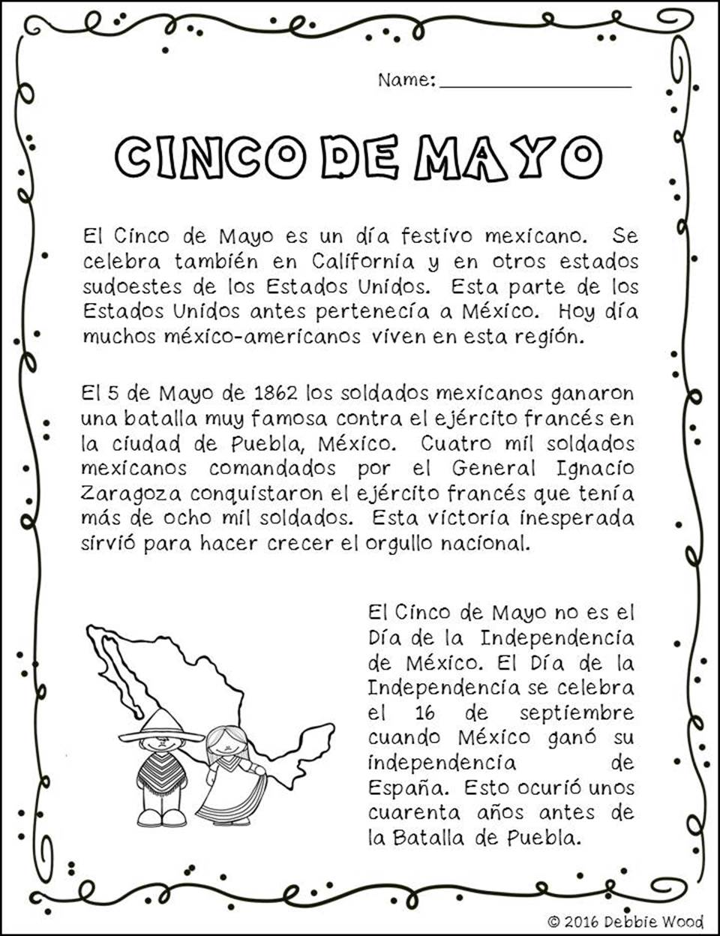
LEER Y ENTENDER
¿DONDE CELEBRAN CINCO DE MAYO?
¿DONDE OCURRÍO LA BATALLA?
¿POR QUE CELEBRAMOS?
¿CUANDO ES EL DIA DE LA INDEPENDENCIA EN MEXICO?
http://www.cnn.com/2015/05/05/opinions/reyes-cinco-de-mayo/

